Slide 1


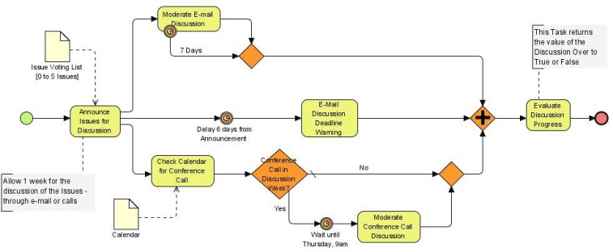

Processus métier et BPMN
Estelle ALPAND, Maxime ABIVEN, Karim SADKI - Année Universitaire 2013 – 2014 - L3 MIAGE Alternance

Slide 2
Sommaire
I – Définition d’un processus métier
II – Le BPMN et les outils qui le supportent
III – L’outil sur Modelio
Conclusion

Slide 3
I – Qu’est ce qu’un processus métier ?
A – Définitions d’un processus (Norme ISO 9000)
B – Processus métier
C – Comparaison

Slide 4
Exemple d’un processus métier pour un site web de vente en ligne
Enregistrement
Planification / ordonnancement
Préparation
Livraison
Facturation
Recouvrement
Conditionnement

Slide 5
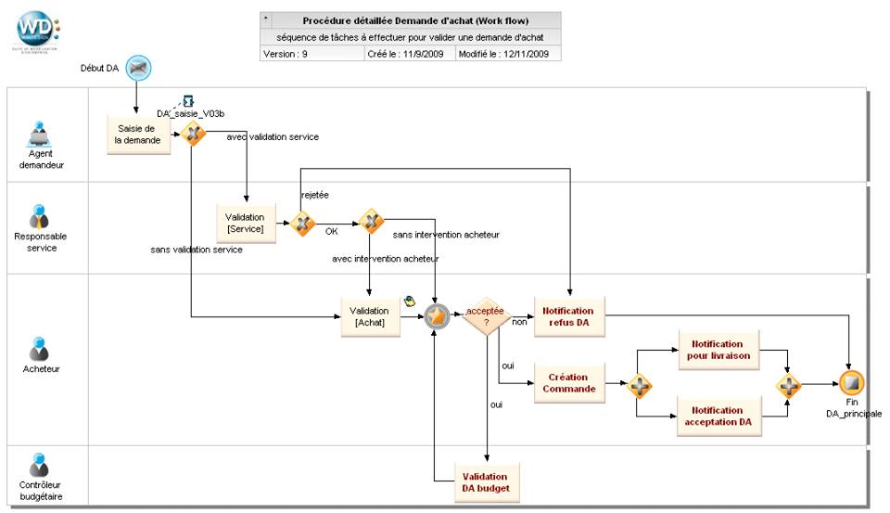
Autre exemple

Slide 6
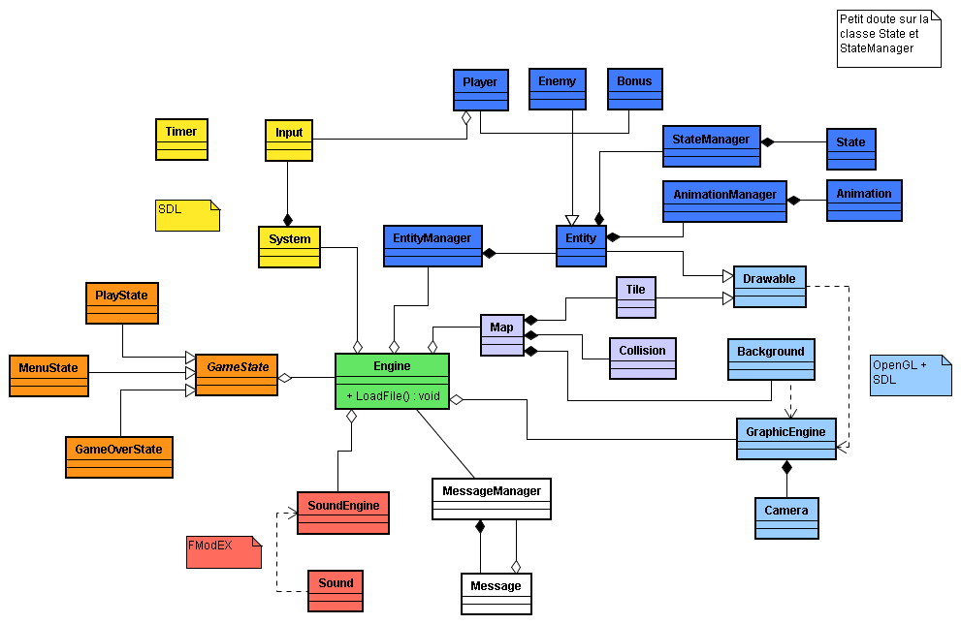
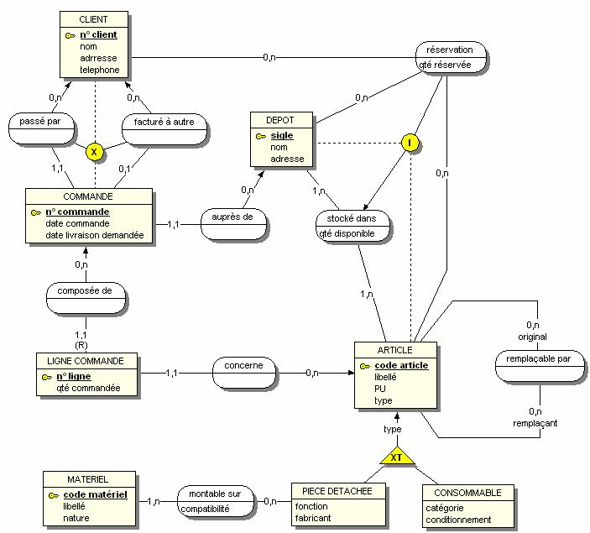

Différentes notations processus métier
UML
MERISE
BPMN

Slide 7
II – Le BPMN et les outils qui le supportent
A – L’histoire du BPMN
B – Concept d’utilisation
C – Comparaison de deux outils

Slide 8
A – L’histoire du BPMN
Février 2008
v1.1
Janvier 2011
v2.0
Février 2006
v1.0
Janvier 2009
v.1.2
v1.0 : Mise en place de la notation
v1.1 : Inclus le BPEL4WS 1.1
v1.2 : Vers des exécutables
v2.0 : Perfectionne la version1.2

Slide 9






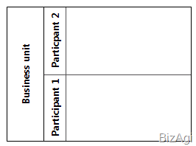

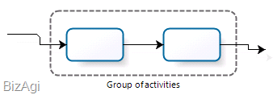





B – Concept d’utilisation
Objets de flux :
Evènements
Les Activités
Les ponts
Objets de connexion :
Flux séquentiel
Flux de message
Association
Couloirs d’activités :
Evènements
Les Activités
Les ponts
Artefacts :
Objet de données
Groupe
Annotation

Slide 10
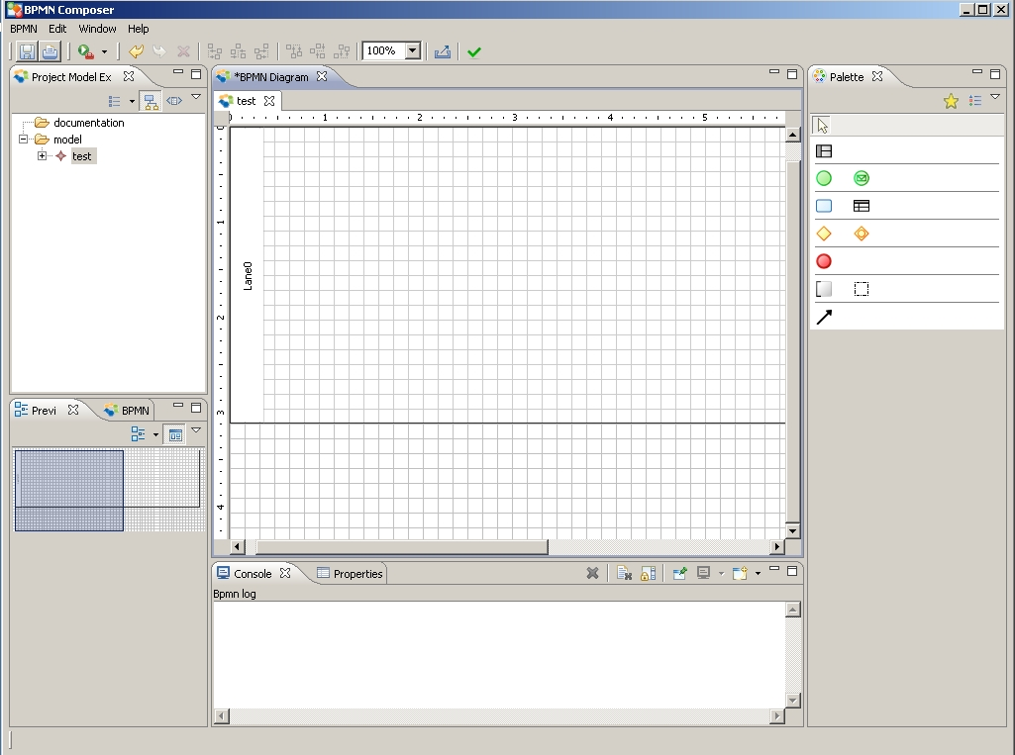
C – Comparaison de deux outils
A - BPMN Composer

Slide 11
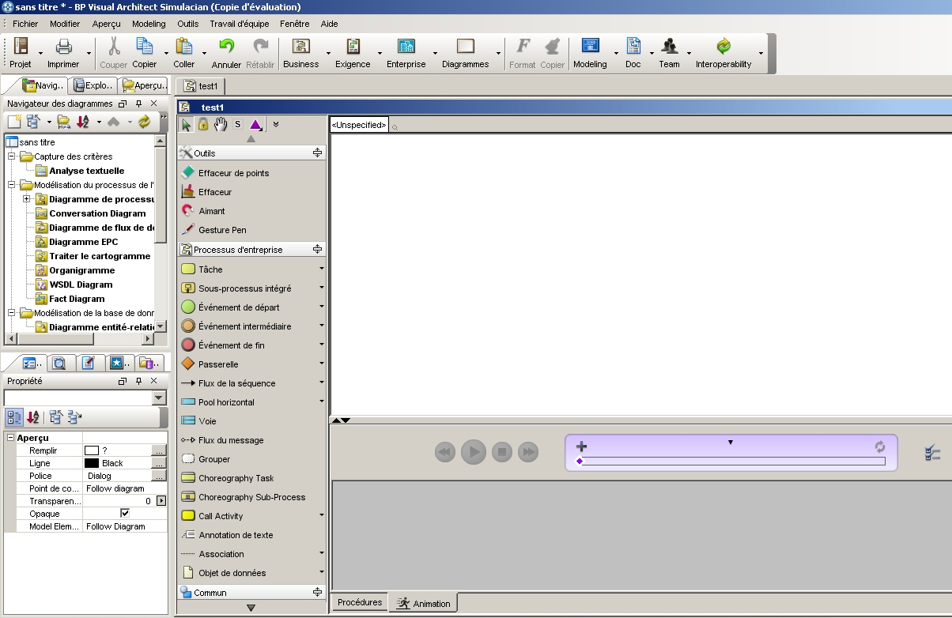
C – Comparaison de deux outils
B - Business Process Visual Architect

Slide 12
III – L’outil sur Modelio
A – L’outil Modelio ?
B – L’approche Modelio à BPMN
C – Exemples de l’utilisation BPMN avec Modelio

Slide 13


A – L’outil Modelio ?
Qu’est ce que Modelio?
Outil open sources :
Modélisation Orientée Objet
Méthodologies
Développement guidé par le modèle
Architectures logicielles
Technologies supportées:
UML
MDA
SOA
BPMN
EA
Analyst

Slide 14
B – L’approche Modelio à BPMN
Modelio inclus l’architecture d’entreprise et la modélisation de processus
Modelio intègre le support d'UML2 et de BPMN2 dans un seul et unique méta-modèle
Modelio fournit aussi la modélisation de plans de processus

Slide 15
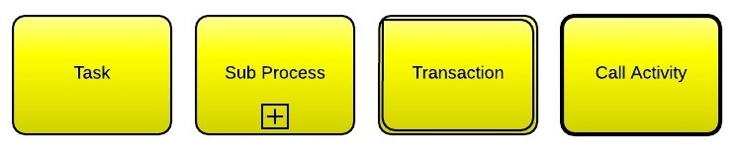
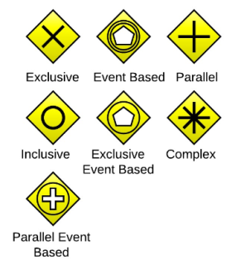

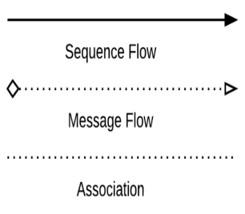

Légende des diagrammes BPMN
Les diagrammes BPMN spécifient les détails d'un processus, d'une séquence, des évènements, des tâches, des gates, des lanes, des pools, et ainsi de suite.
Légende:
Activités
Types d’événements
Type de conditions
Classes
connections

Slide 16
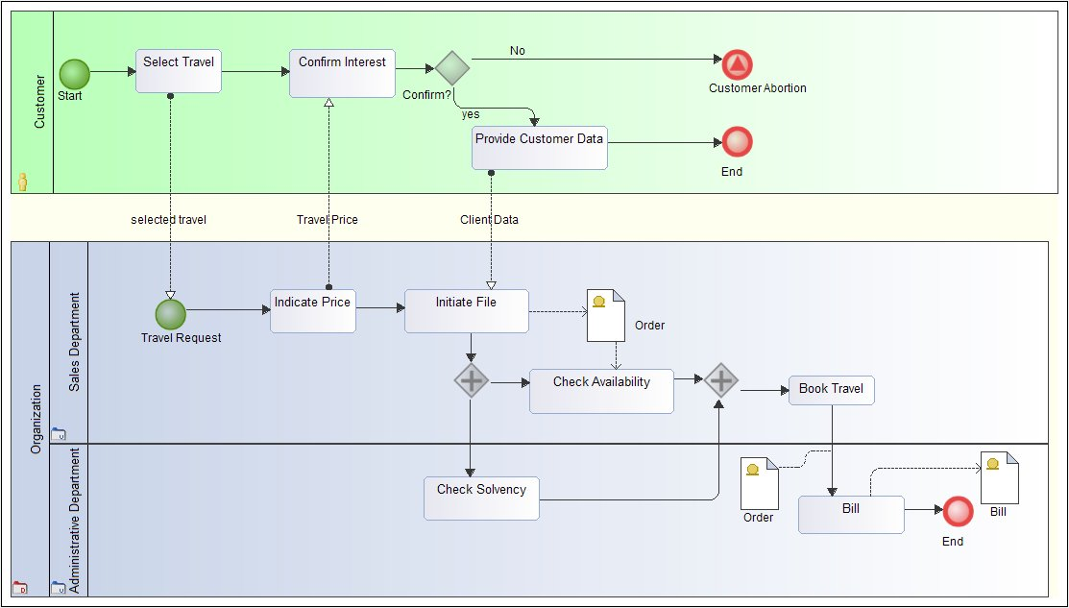
C – Exemples de l’utilisation BPMN avec Modelio

Slide 17
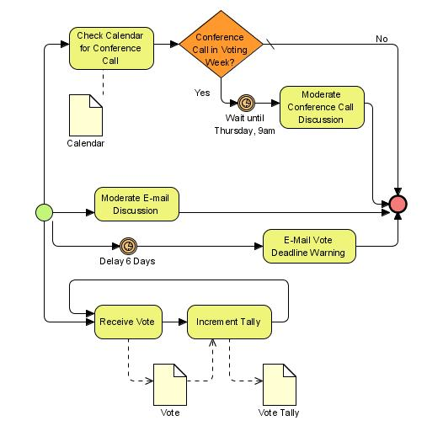
Exemple 2: Processus de collection de vote

Slide 18



Conclusion

